Slide 1
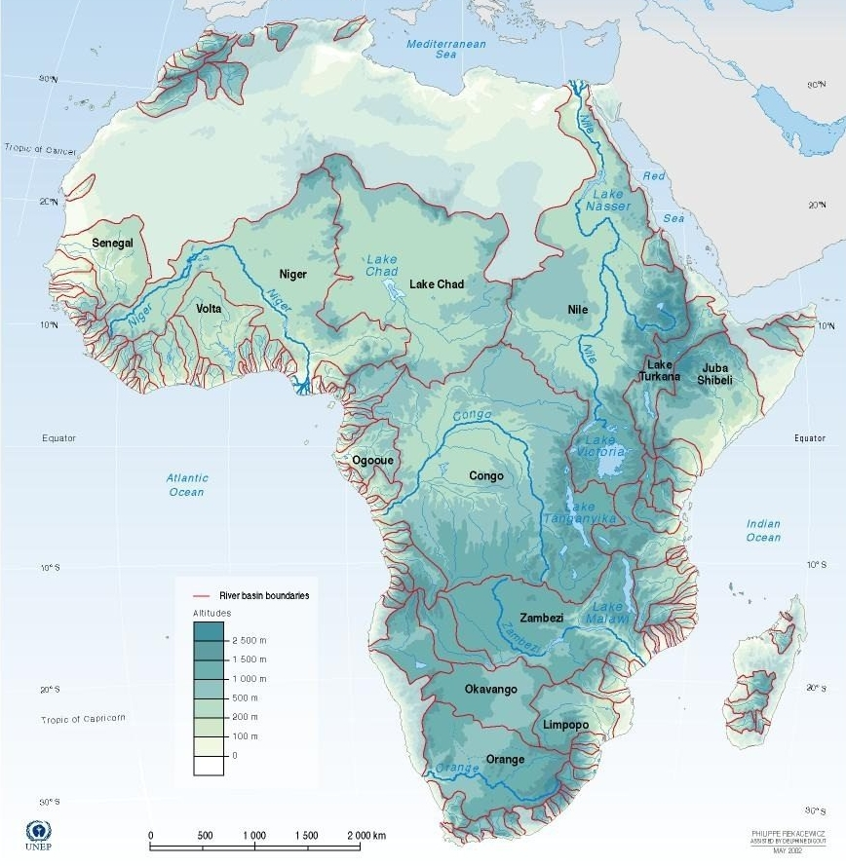
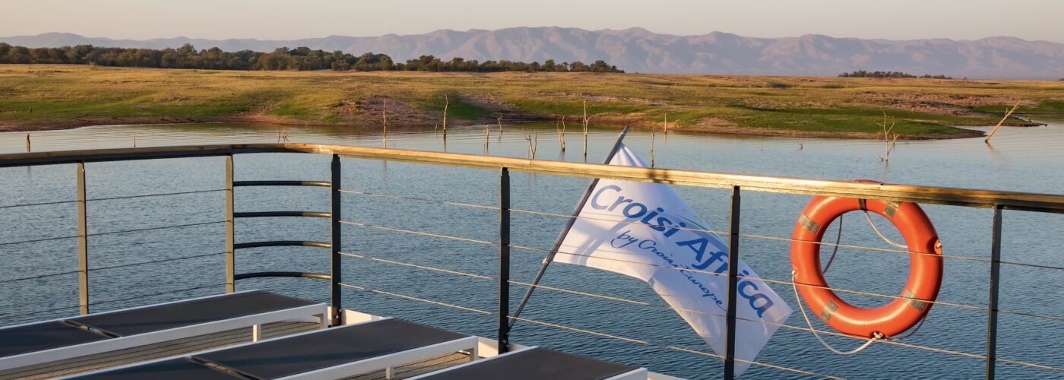
Afrika
Vodstvo – řeky a jezera
Určeno pro 7. roč. základní školy
Mgr. Michal Tóth, 2020

Slide 2
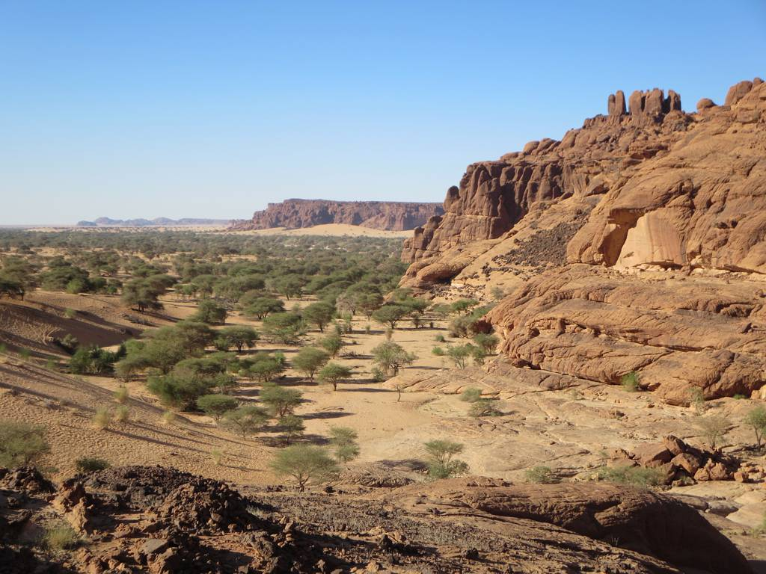
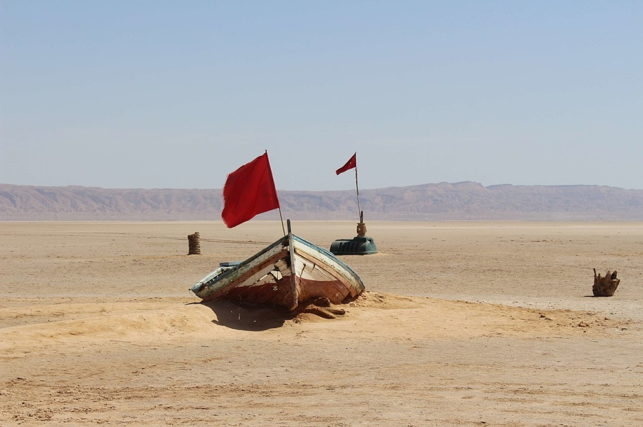
Vádí
Vyschlá údolí občasných řek v pouštích
Šott
Vyschlé jezero, solná pláň

Slide 3
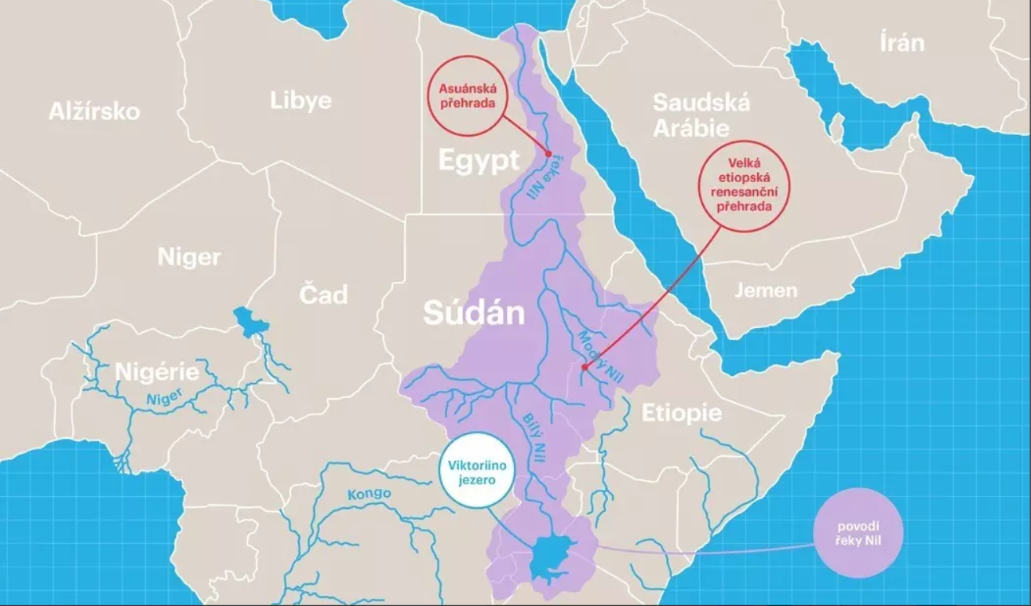
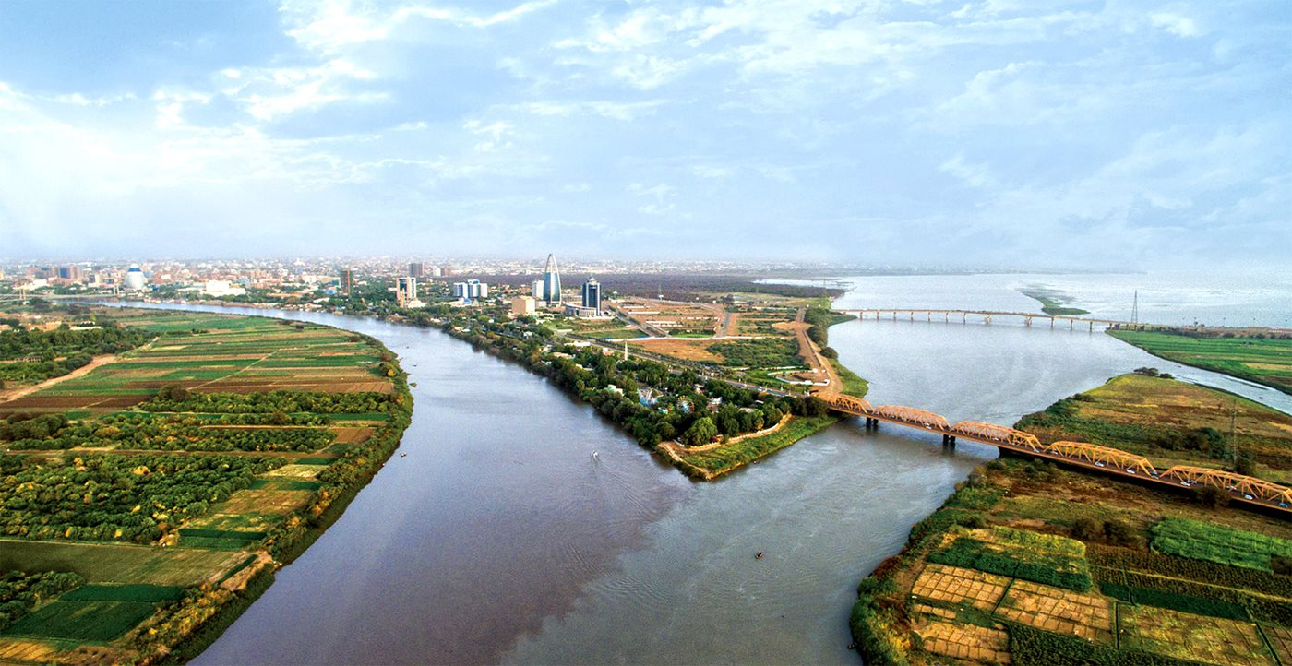
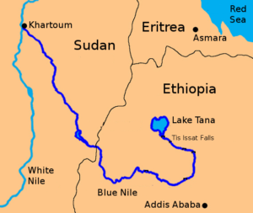

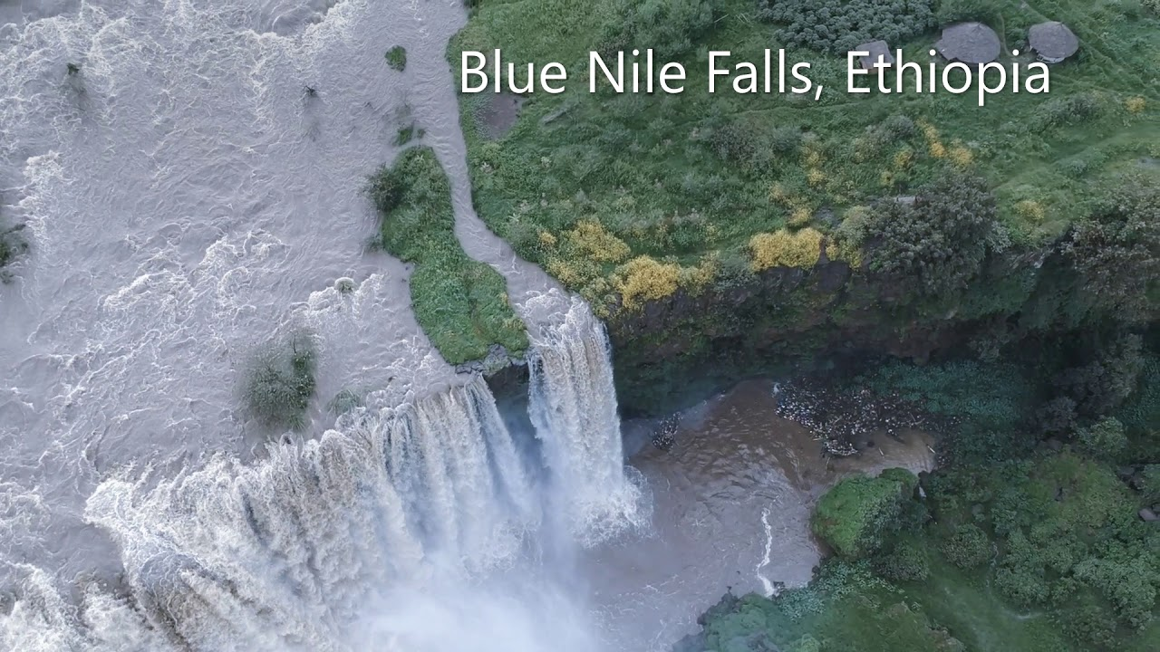
Nil
nejdelší řeka Afriky a 2. nejdelší na světě (po Amazonce)
má 2 prameny – Modrý (kratší) a Bílý Nil (delší)
oba prameny se spojují v hlavním městě Súdánu - Chartúm
Modrý Nil pramení – lépe řečeno padá - z největšího etiopského jezera Tana
Klikni sem a prohlídni si video

Slide 4
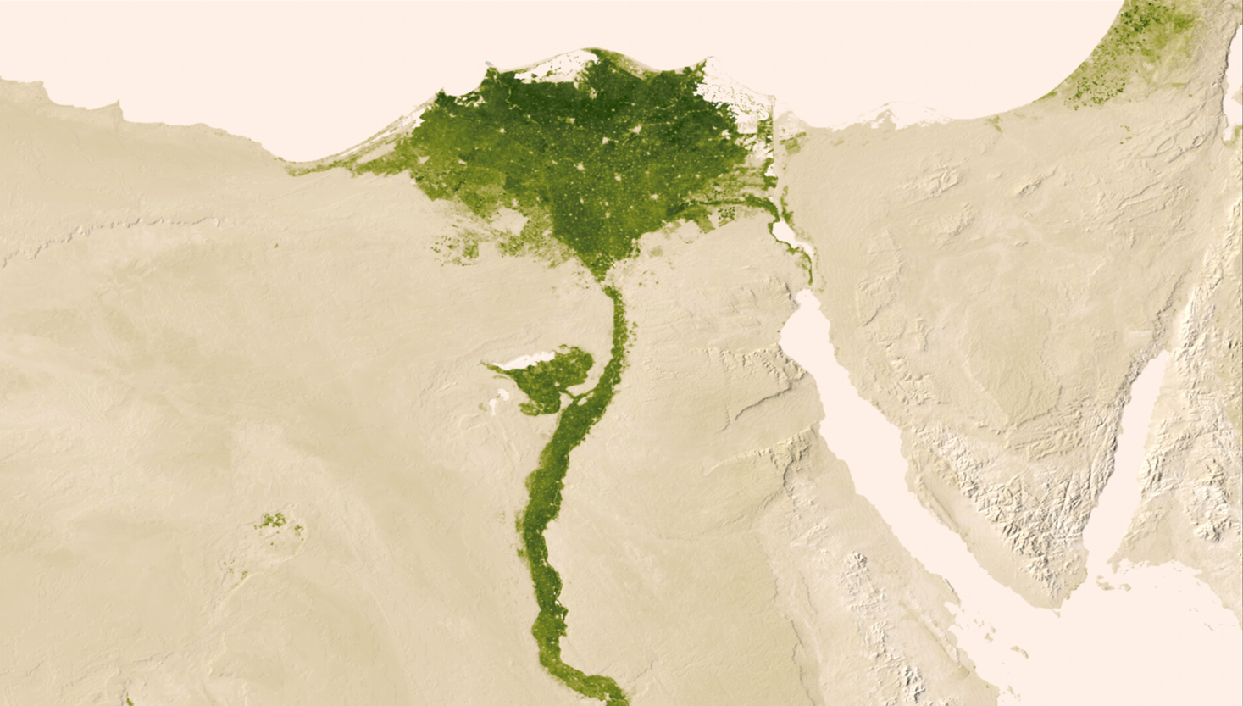
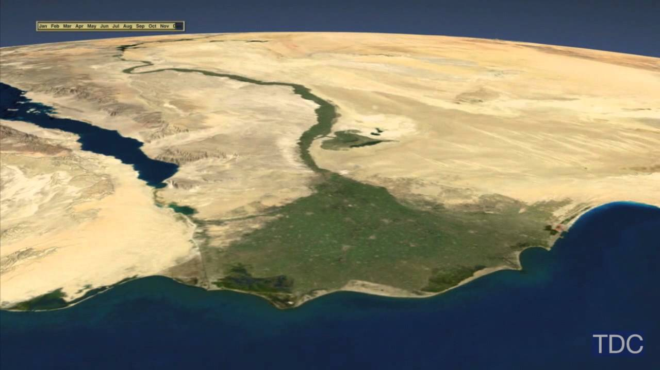
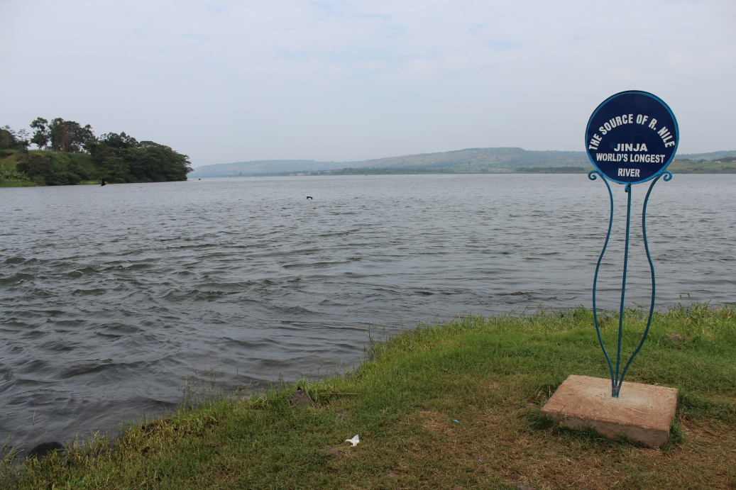
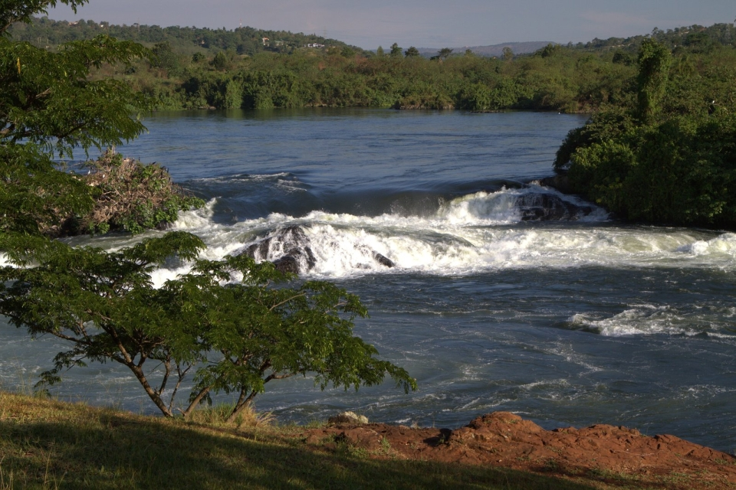
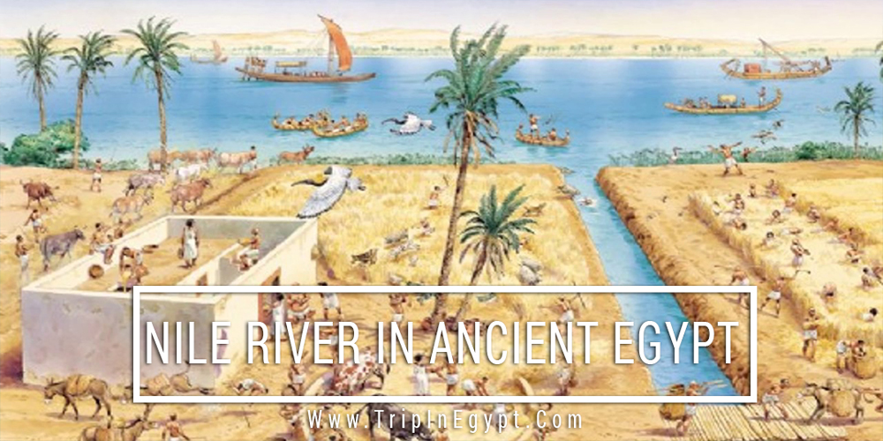
Nil
Bílý Nil pramení – vytéká – z největšího afrického jezera Ukerewe (Viktoriino)
Nil se vlévá širokou deltou (rozvětvěné ∆ ústí) do Středozemního moře
Nil je nejdůležitejší řekou severní Afriky, zúrodňuje východní část největší pouště světa Saharu
bez Nilu by nikdy nemohla vzniknout ani starobylá egyptská říše, která postavila pyramidy

Slide 5
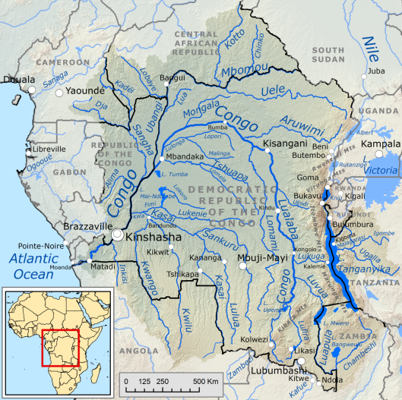
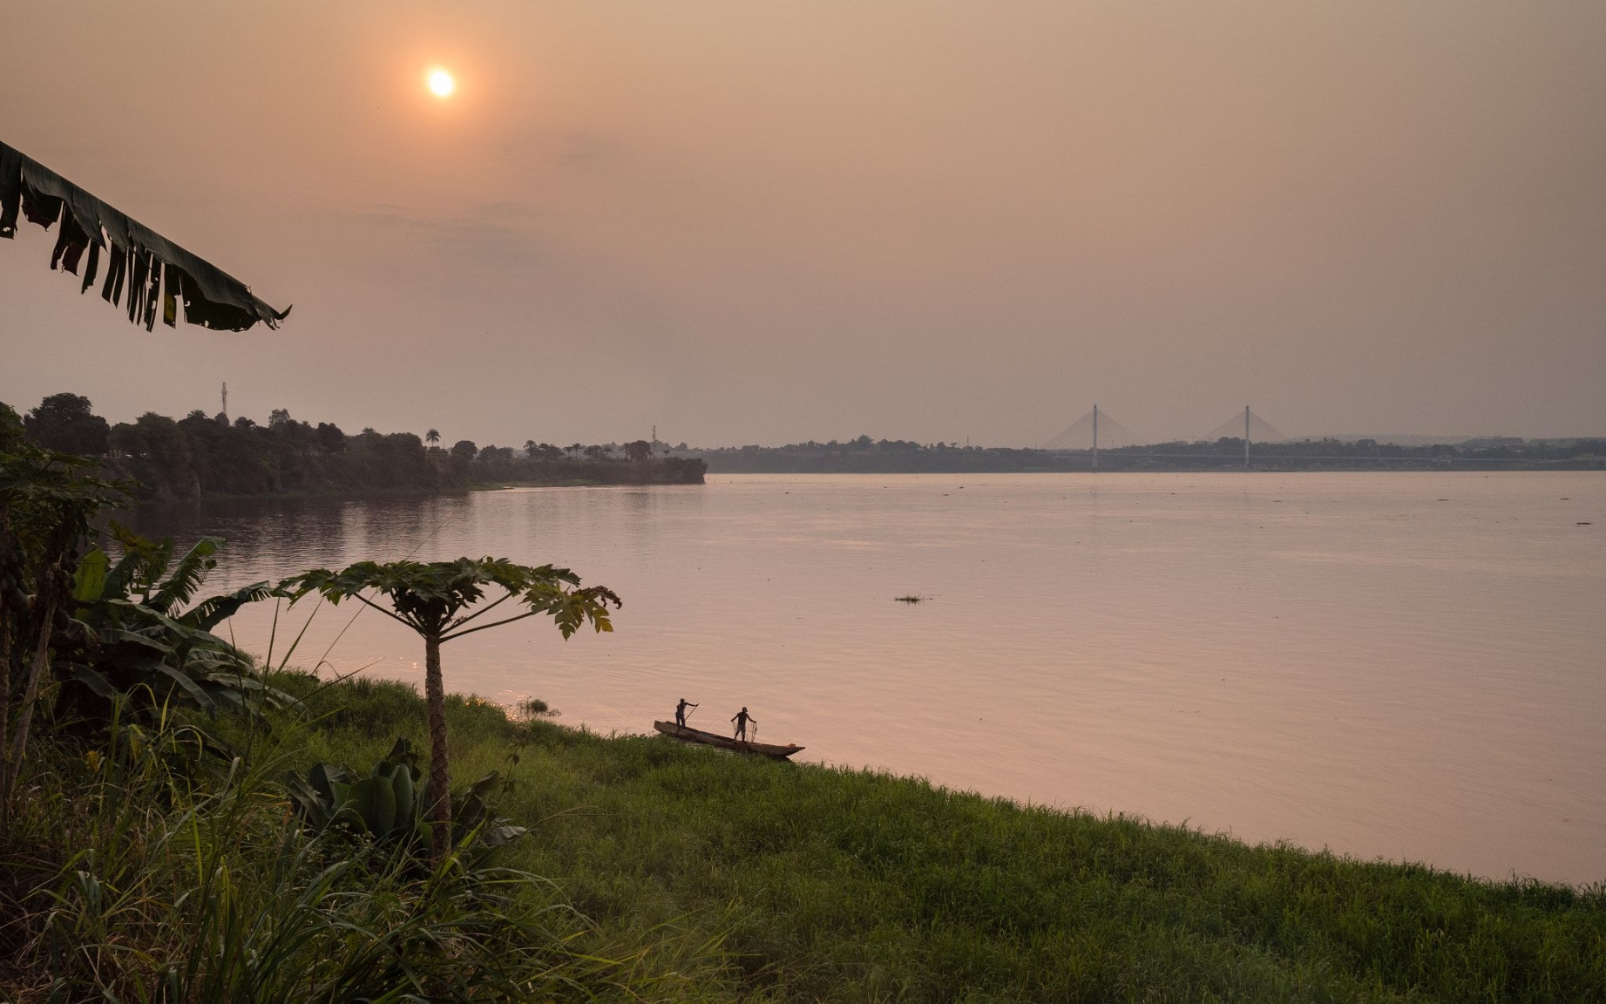
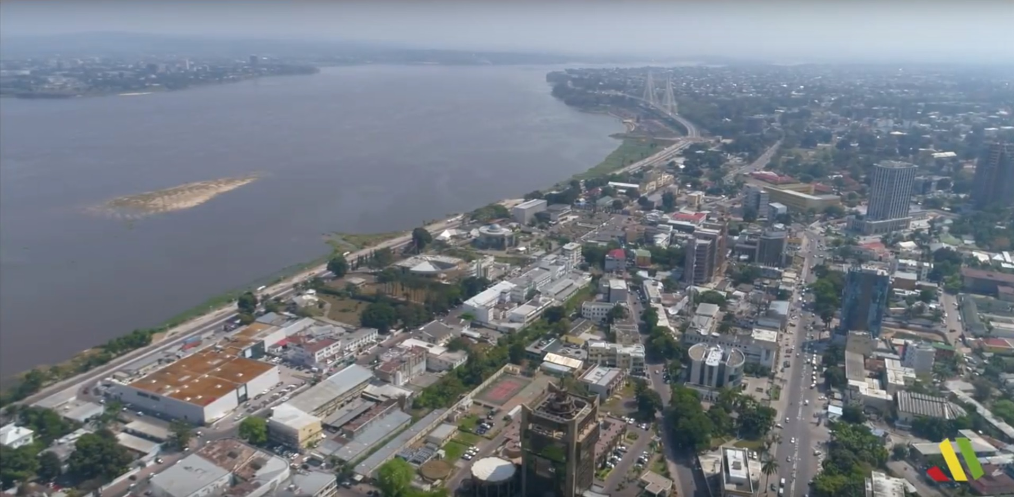
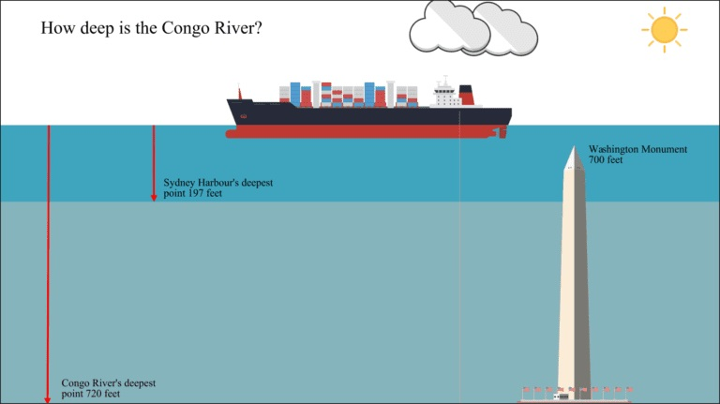
Kongo
je to nejvodnatější řeka Afriky, 2. nejvodnatější na světě a 2. nejdelší řeka Afriky
má nadbytek vody, protože celá protéká v rovníkové oblasti, rozkládá se kolem ní 2. největší deštný prales na světě
je to zároveň nejhlubší řeka světa – max. hloubka dosahuje až 220 m
u nejširšího místa leží na obou březích 2 hlavní města Kinshasa a Brazzaville

Slide 6
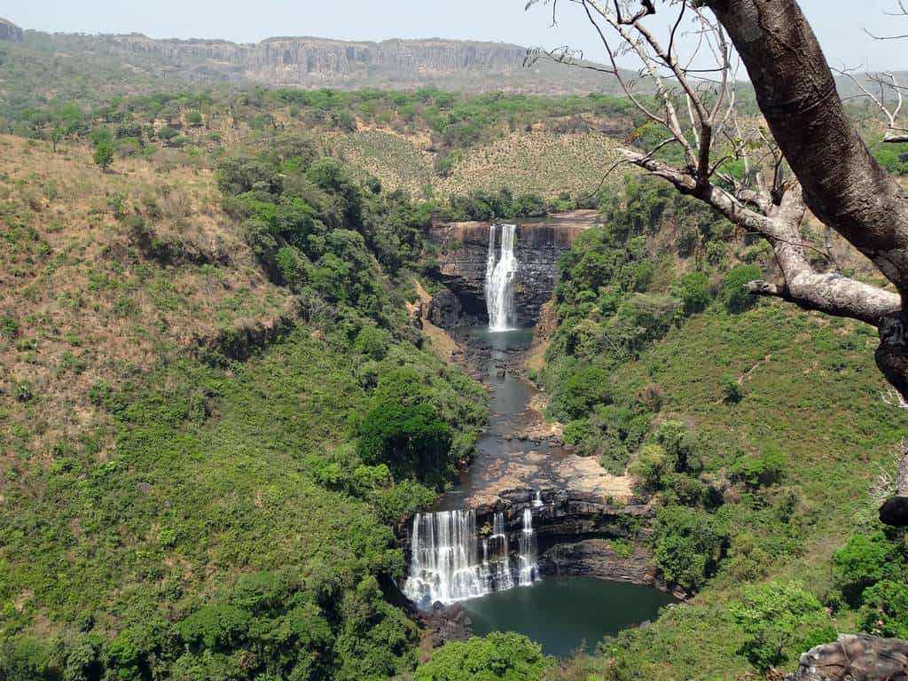
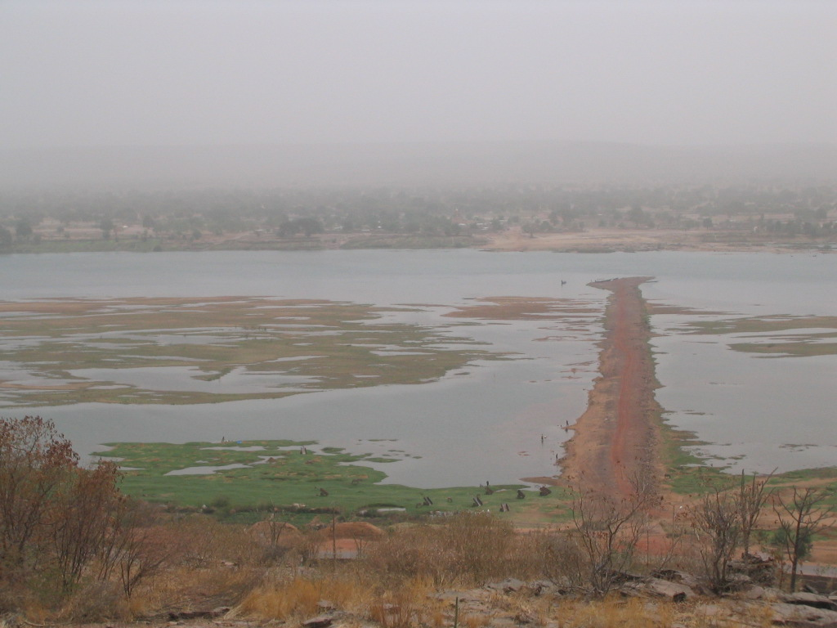
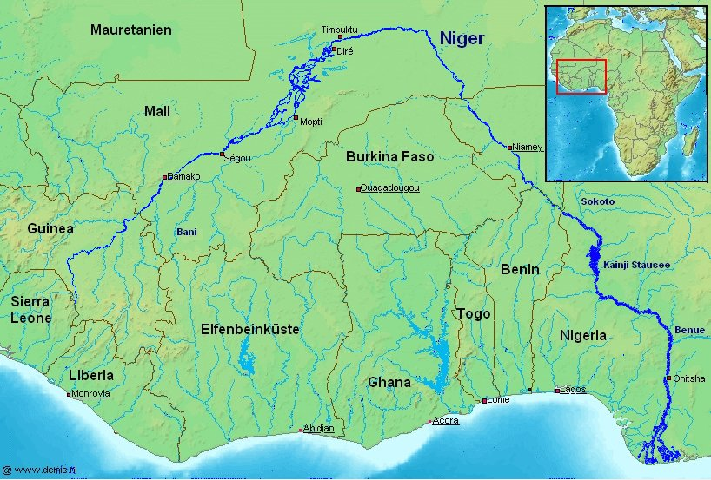
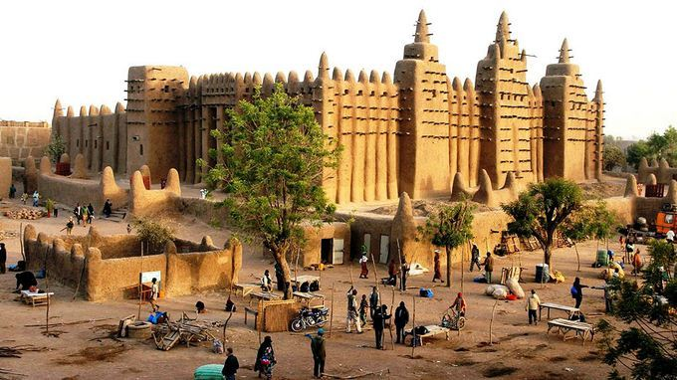
Niger
je to 3. největší řeka Afriky
pramení v tropickém pohoří Fouta Djallon, pak teče k Sahaře a pak se stáčí do Guinejského zálivu, kde tvoří velkou deltu
na této řece leží např. i město Timbuktu – světová kulturní památka

Slide 7
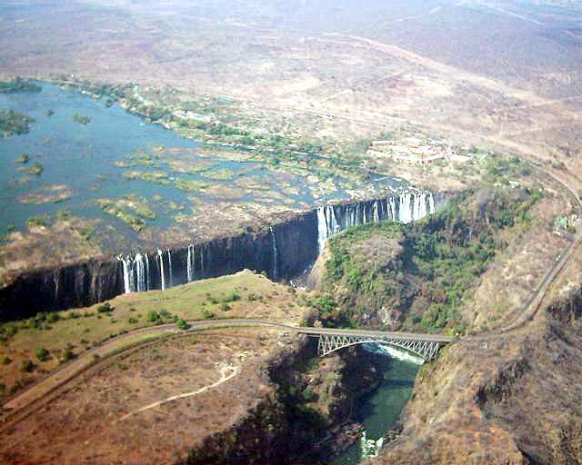
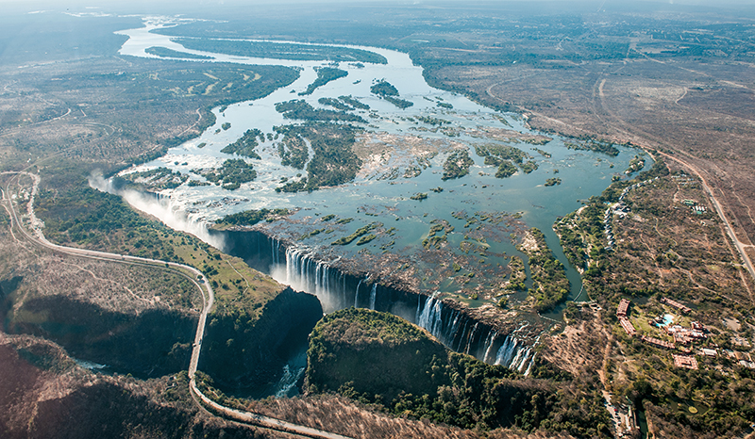
Zambezi
největší a legendární řeka jižní Afriky
jsou na ní největší vodopády Afriky – Viktoriini vodopády

Slide 8
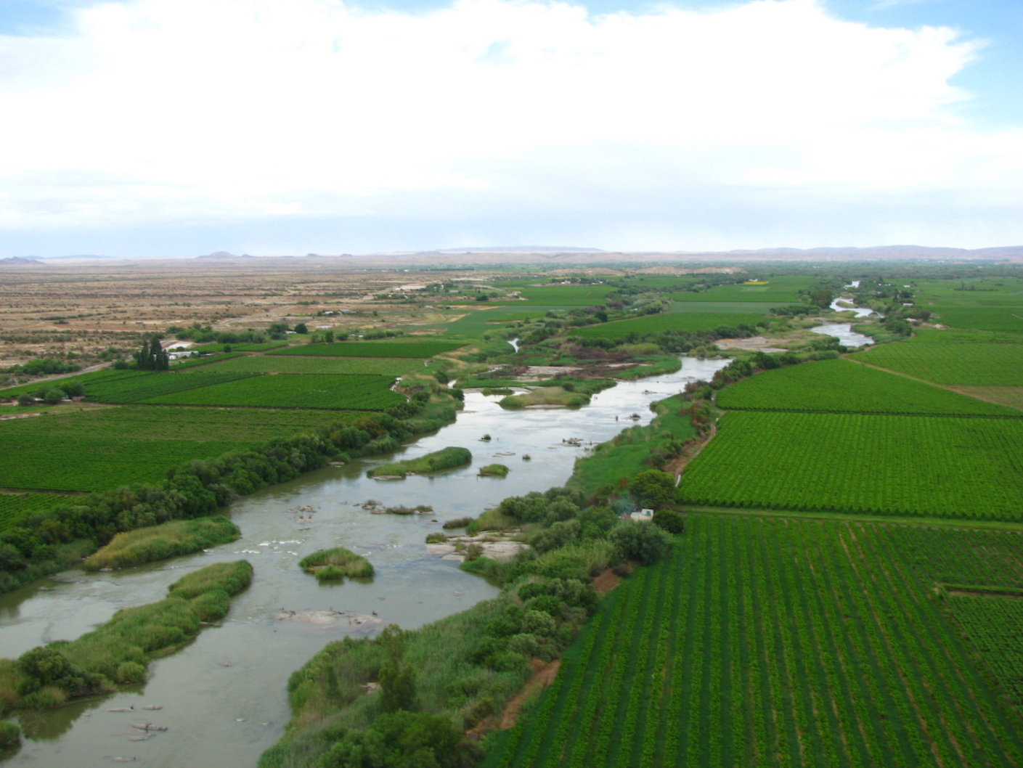
Orange
největší řeka Republiky Jižní Afriky
používá se k zavlažování

Slide 9
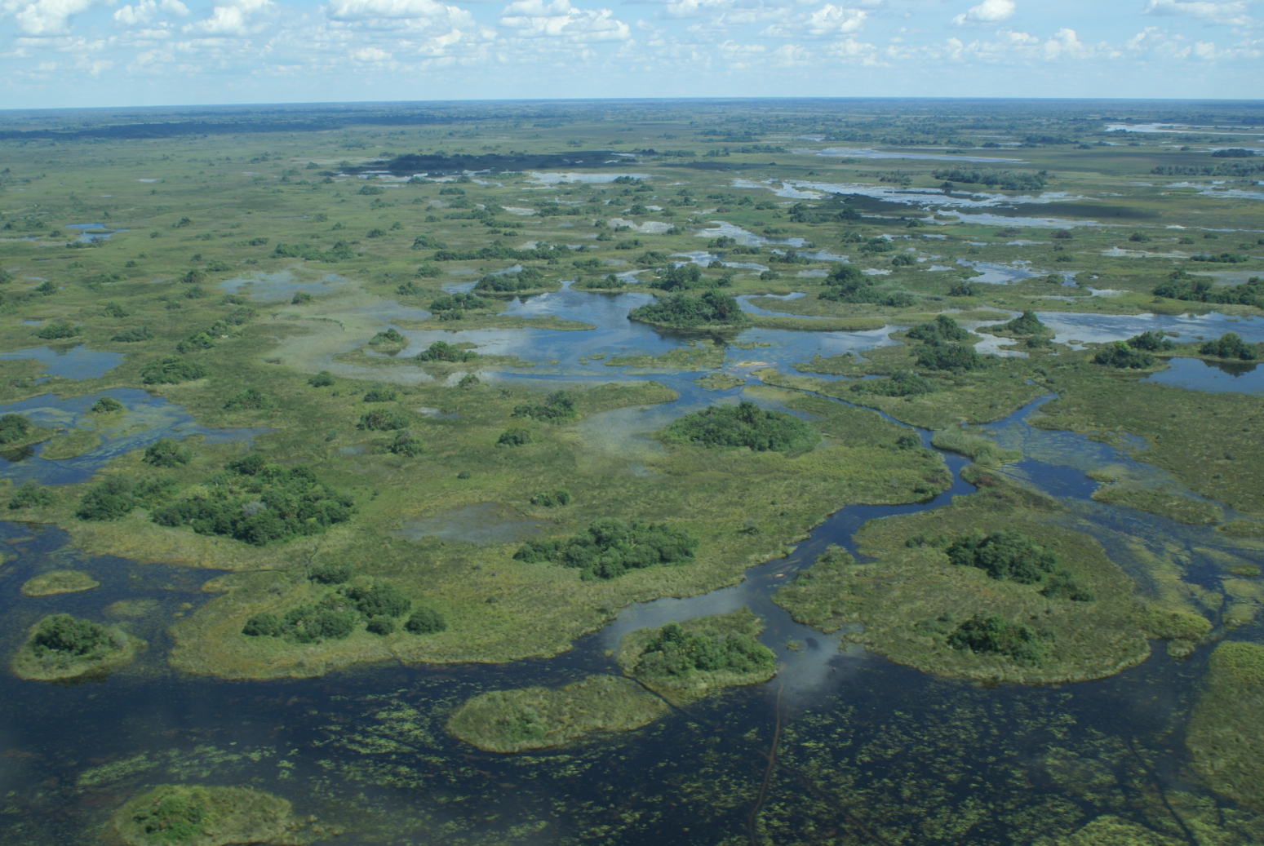
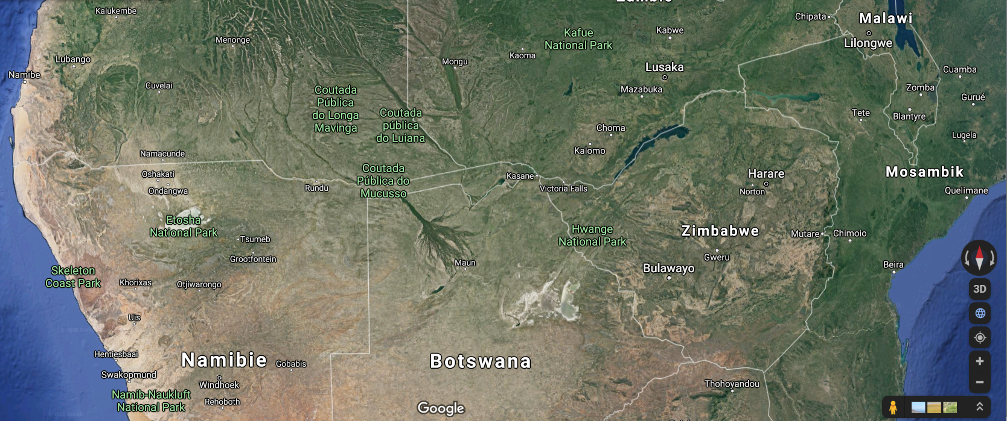
Okavango
zvláštní řeka, která se nevlévá do moře ani jezera, ale rozlévá se do pouště (Kalahari)
jde o největší vnitrozemskou deltu na světě

Slide 10
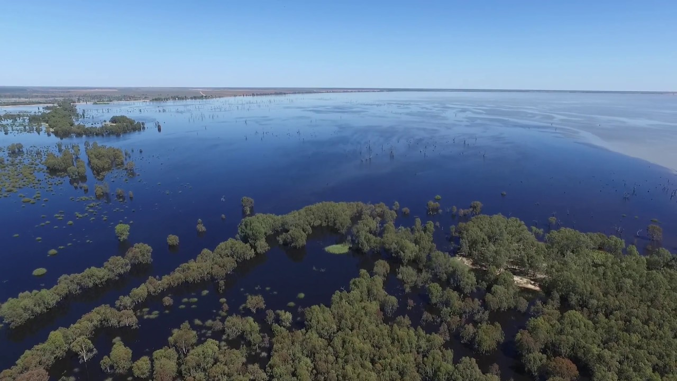
Ukerewe (Viktoriino j.)
Největší jezero Afriky

Slide 11
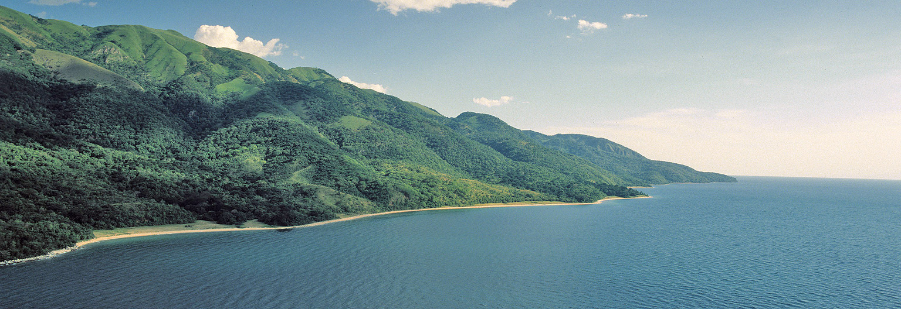
Tanganika
Nejhlubší jezero Afriky a 2. nejhlubší na světě

Slide 12
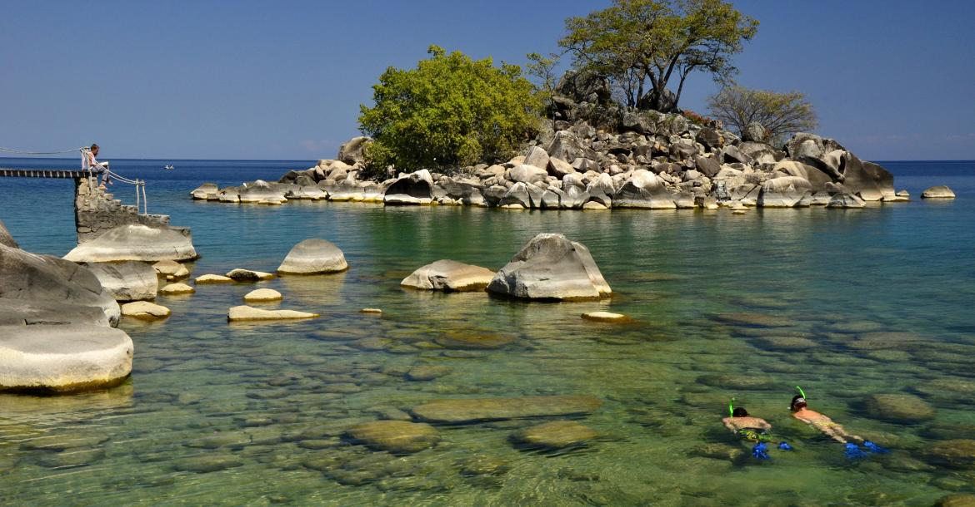
Malawi

Slide 13
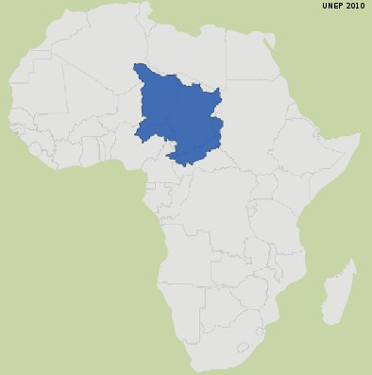
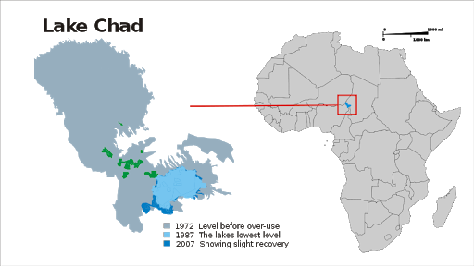
Čadské jezero
Jde o zbytek dřívějšího největšího jezera Afriky, postupně i díky zemědělství vysychá

Slide 14
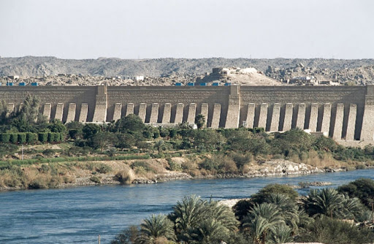
Asuánská přehrada na Nilu

Slide 15
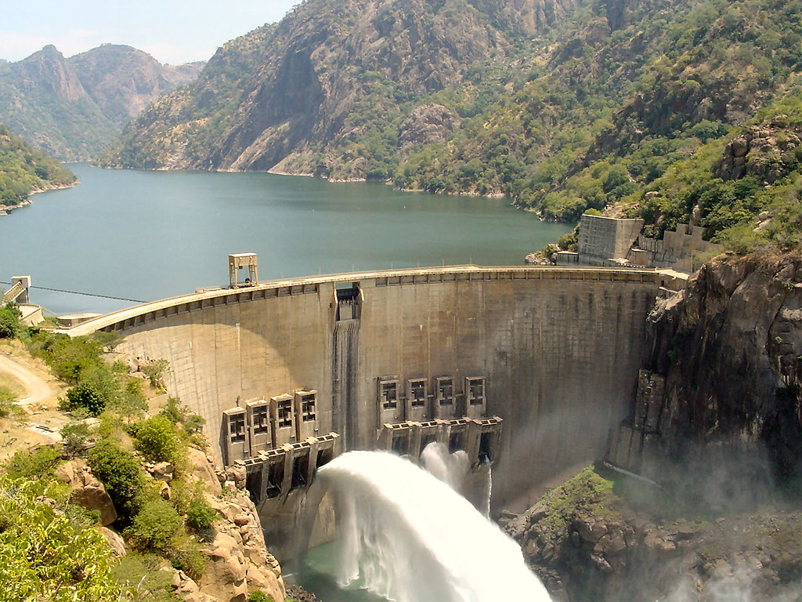
Cariba a Cabora Bassa na Zambezi

Slide 16
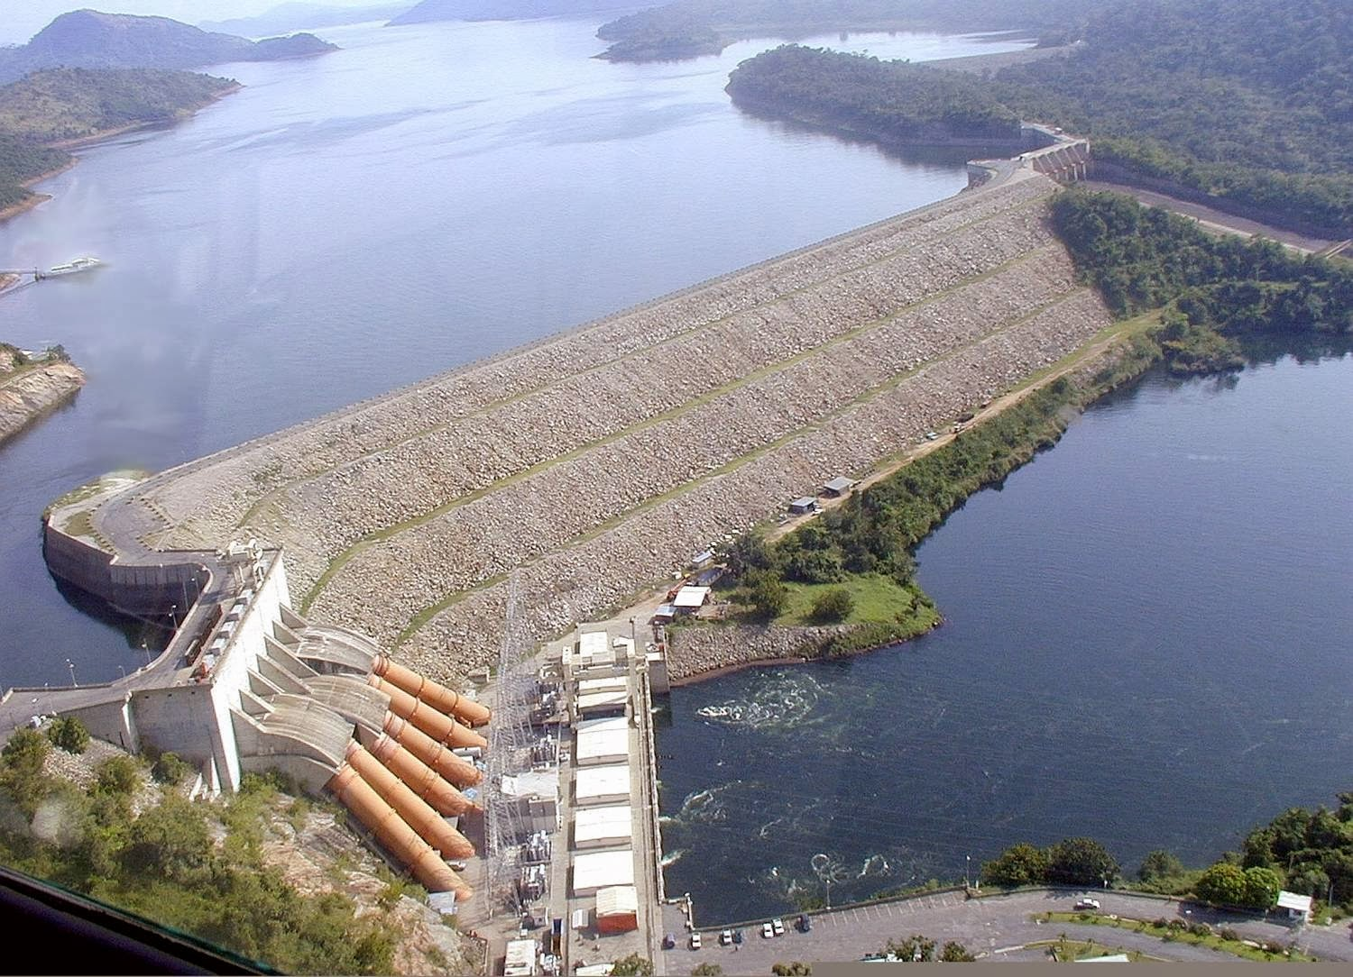
Volta (Akosombo)

Slide 17
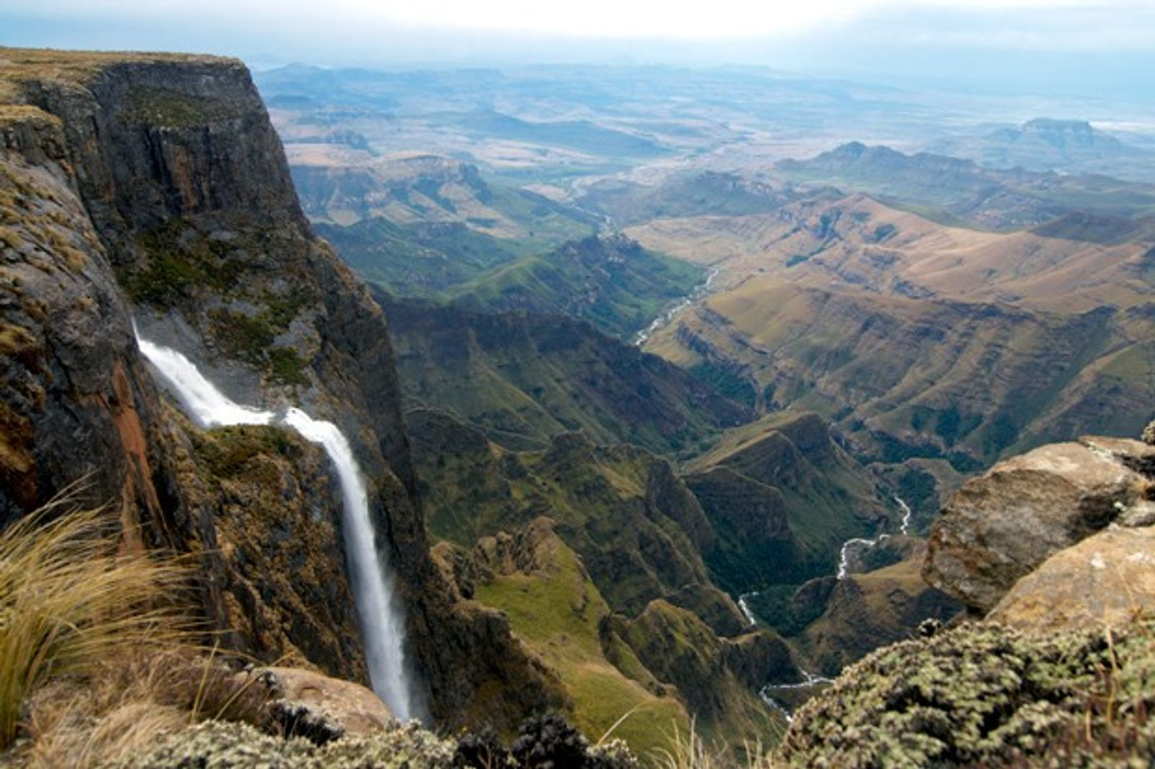
Vodopád Tugela
Jde o nejvyšší vodopád světa, téměř 1 km vysoký
Nachází se v Dračích horách v Jižní Africe

